Slide 1
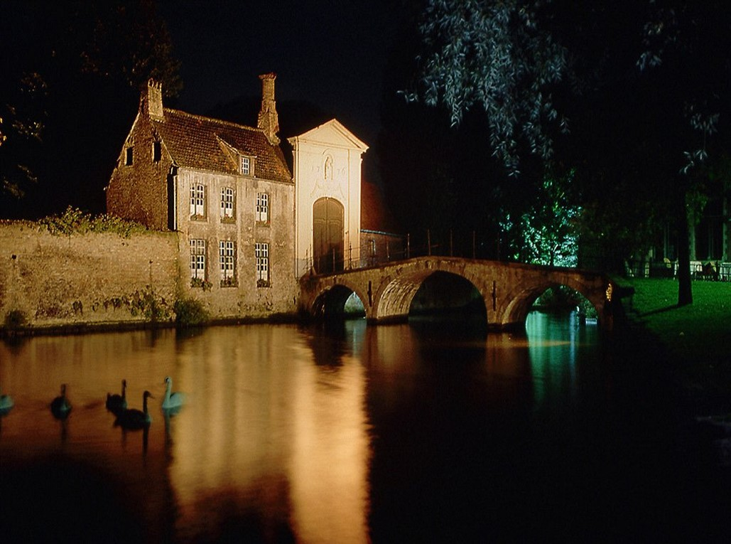
CARRO DE BOI
A
HISTÓRIA DE UM PASSADO
AVANÇO AUTOMÁTICO

Slide 2

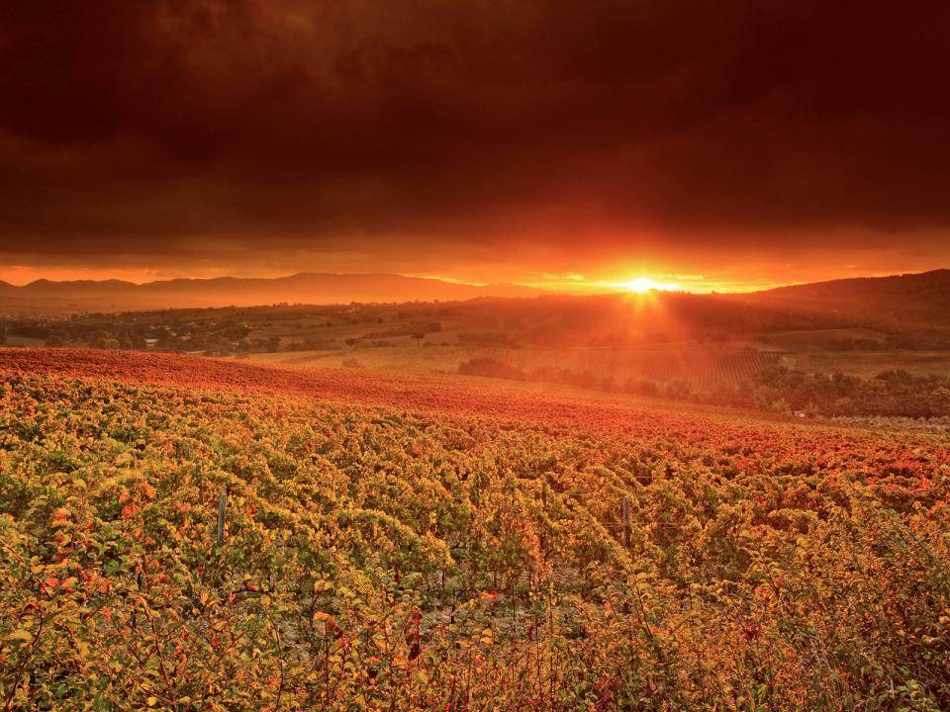

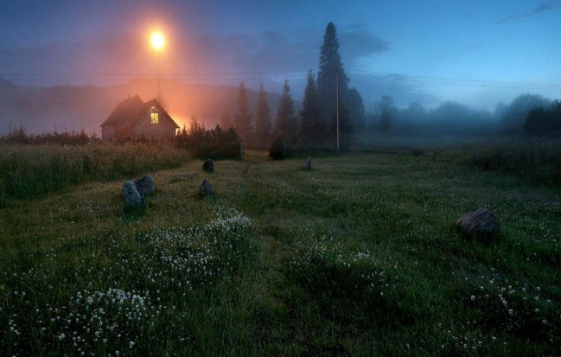
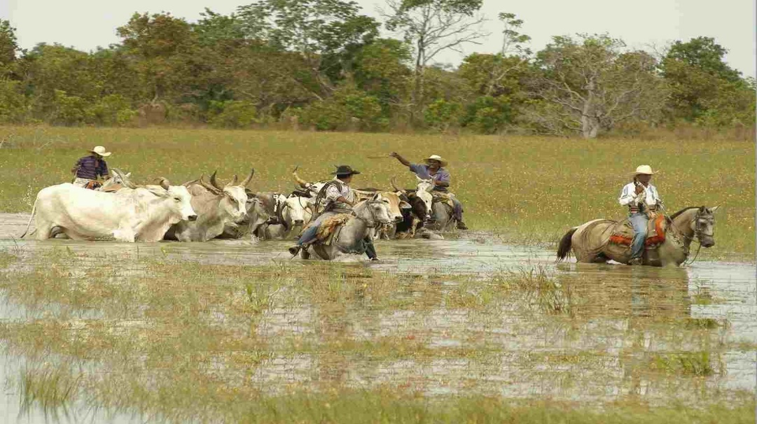
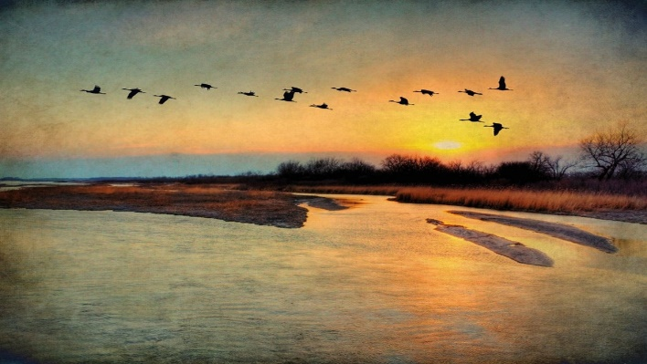
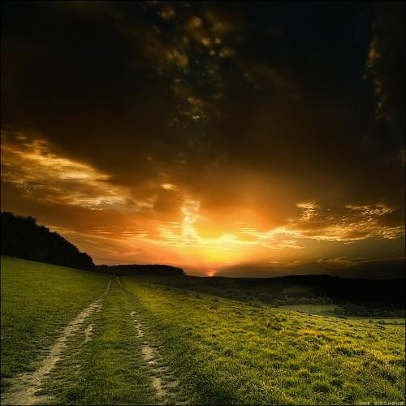

Antonio Vendramini (era o meu avô de apelido Tonella) nasceu na cidade de Treviso, na Itália em 1882.
Sua família embarcou na oportunidade aberta aos europeus pelo governo imperial, na pessoa da princesa Isabel, com a finalidade de, em um futuro bem próximo, substituir a mão-de-obra negra e também branquear a raça, na ocasião composta por maioria de escravos.

Slide 3
A família e alguns outros imigrantes foram parar em uma fazenda de café na cidade de Jaú, Estado de São Paulo, mais precisamente no Distrito de Banharão, onde trabalharam arduamente na colheita dos grãos que se transformavam na magnífica bebida de fama internacional: o café.

Slide 4
Naquele solo, considerado por meu avô como sagrado, tiraram o sustento sob um trabalho duro e muito sofrido, até que, em um tempo razoável, conseguiram comprar pedaços de terra do fazendeiro e ter o seu próprio plantio.

Slide 5
O menino Tonella, naquela ocasião, teve sua atenção despertada para a montagem de um carro de boi que se fazia em um depósito cujas sacas de café seriam levadas para o embarque nas ferrovias, puxada pela saudosa “Maria-Fumaça”. Ali ficava horas e horas observando o trabalho dos carpinteiros. Quando chegava em casa, recebia as reprimendas dos irmãos porque não ia para a lavoura, mas, como era o mais novo, eles entendiam e faziam a sua parte.

Slide 6
Ele ficou compenetrado naquela construção, aprendendo os mecanismos do funcionamento e também a lida com as parelhas de bois que iam sendo atreladas para o transporte de sacas de café da colheita. Não demorou muito, foi promovido a “carreiro” que é nome que se dá para o condutor do conjunto.

Slide 7
Sob muita emoção, ele contava essas histórias que o menino Toninho (neto) ouvia com muita atenção e fazia inúmeras perguntas. Dizia que para o carro “cantar” tinha que apertar o eixo e engraxar, com um pincel, com banha de porco ou azeite que ficava no azeiteiro, dentro de um chifre de boi, carregado pelo irmão mais velho de apelido “Anduim”, que Tonella considerava como se fosse um pai.

Slide 8
O “canto” do carro era uma grande atração; quando entrava na cidade, aglomerava muita gente pela curiosidade de ver quem estava chegando e ouvir as “novidades”.

Slide 9
Mais para a periferia, no Distrito, o chamado Banharão - terra que me viu nascer - a cantiga ia atraindo especialmente as moças que corriam para a porta das casas, e os condutores, Tonella e Anduim, sorriam e acenavam com o chapéu.

Slide 10
E assim, com gritos de “comandos”, os bois iam à marcha rápida para o destino. Segundo ele, gostava de trabalhar com boi “malhado”; era mais manso e de fácil aprendizado.

Slide 11
O trabalho de amansar era feito aos poucos, com uma “canga” no pescoço, para o peso ser puxado por igual, e assim podia trabalhar por muitos anos, se fosse bem cuidado.

Slide 12
Ele ficava com muita tristeza quando falava sobre a aposentadoria de um boi.
“Quando o animal já estava velho e não aguentava mais puxar o carro e outros serviços, tinha que levar para o curral do matadouro... Dizia também que o velho boi pressentia a proximidade da morte e até lágrimas corriam dos olhos”.

Slide 13
Outra história que o Velho Tonella contava muito animado era sobre o namoro com Dona Santa (minha avó).
“Quando a gente passava de proposito com o carro de boi na rua que ela morava, já estava na janela da casa sorrindo e acenando, era o sinal de que a gente ia se encontrar”.

Slide 14
O carro de boi foi, para a família Vendramini daquela época, um marco produtivo de crescimento. Foi o principal meio de transporte utilizado para movimentar a produção das fazendas e das cidades. Entretanto, o aparecimento das tropas de burros - do qual meu avô foi um dos pioneiros em Jaú e, tornou-se muito conhecido por dotá-los de destreza no trabalho de tração - substituiu com mais velocidade o transporte das sacas de café, levando-as à estação de trem e de lá, através da Maria-Fumaça, para os navios no porto de Santos.

Slide 15
Mais adiante, na vida dele, vieram os cavalos, fazendo a alegria de muitas pessoas com o treinamento que lhes dava para que se apresentassem em espetáculos rurais, corridas, terreiros e shows circenses.

Slide 16
Com muita emoção, concluo que o carro de boi acompanhou as mudanças, o crescimento e o progresso das cidades e das famílias. Hoje, ele é apenas uma lembrança do passado de uma geração, que vai se acumulando em nossas memórias e na desse nosso país.

Slide 17
Felizmente, pelo seu valor cultural, o carro de boi ainda é homenageado em diversos festivais e encontros, onde bravos remanescentes daquela época se reúnem para contar “causos” desse meio de transporte rústico e, agora, simbólico do meio rural brasileiro.

Slide 18
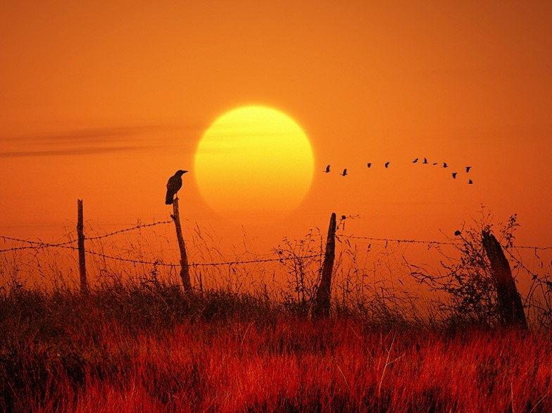

CRIAÇÃO E FORMATAÇÃO
TONINHO VENDRAMINI
Arte Final & Pesquisas
Arquivo Pessoal & Internet
Músicas de Fundo
Abertura:
Amazing Grace - André Rieu
Acompanhamento:
A Moment You
Will Remember - Cortazar
Encerramento:
Secret Feelings - Cortazar
ACESSE MEUS ESPAÇOS CULTURAIS E TORNE-SE MEU SEGUIDOR
  http://vendraminiletras.blogspot.com/
http://sergrasan.com/toninhovendraminislides/
PARTICIPAÇÕES:
    ASSOCIAÇÃO DOS POETAS E ESCRITORES DE JUNDIAÍ E REGIÃO
ACADEMIA NACIONAL DE LETRAS DO PORTAL DO POETA BRASILEIRO ACADÊMICO 28
Email: toninhovendramini@gmail.com

